Slide 1
CNN기반
전이학습을 통한
음식 이미지 Classification

Slide 2
Index
GOAL
소제목 변경 필요
프로젝트 개요 및 준비과정
. 맛집 검색 방법
. 혐핫 신드롬이란
. GitHub Tool
모델 개발 과정
. Data Wrangling
. 전이학습
. 캐글
모델 결과 및 향후발전방향
. Best Practice
. 컴퓨터 비전 활용에 대한 고찰

Slide 3
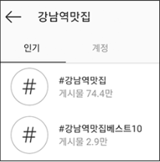
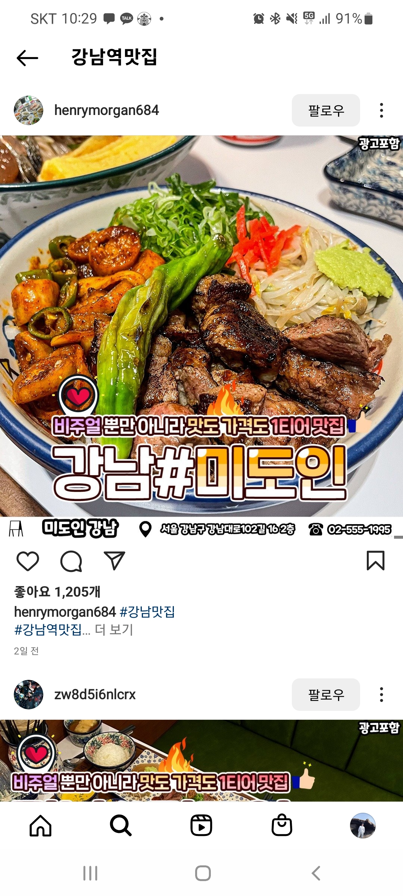
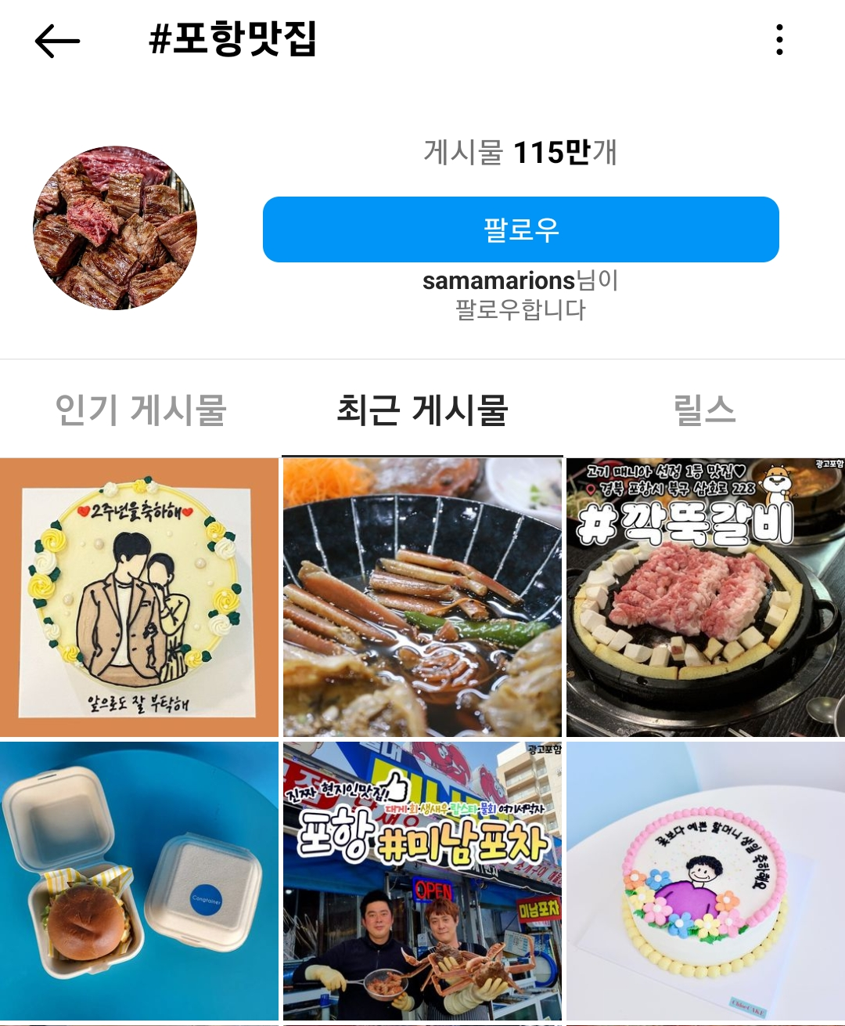




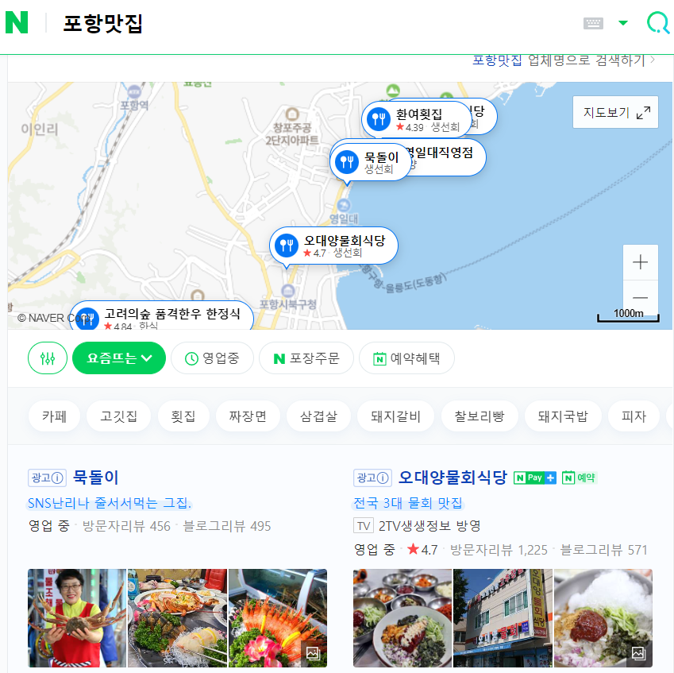
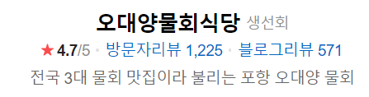
Introduction
맛집 검색 방법
하수
중수
고수
○ insta 해시태그 “#OO맛집” 검색
○ “OO맛집” 검색 후 개별피드 확인
○ insta 해시태그(#) 중 “OO맛집” 등 키워드 및 칭찬 일색은 피해라
광고성 “#OO음식”
믿고 걸러야……….
○ 특정 어플리케이션 이용
- 다이닝코드, 망고플레이트, 식신 등
○ 네이버 “OO맛집” 검색
개별피드에서 음식점
이름 확인 or특정맛집
개별피드 확인
○ 방문자리뷰 등 상세정보 습득
“ 광고성 콘텐츠로 입맛 저하·실망＂
진정한 “맛집 초고수”는 맛집을 알려주지 않고 사진만 공개한다.

Slide 4
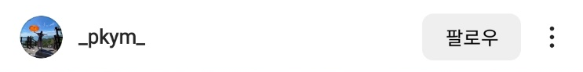
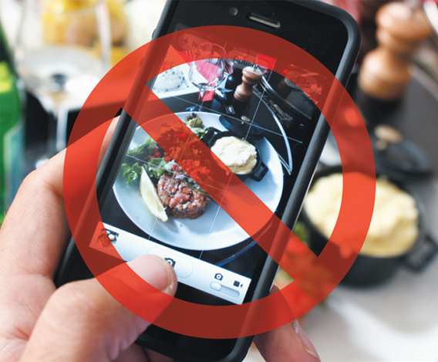

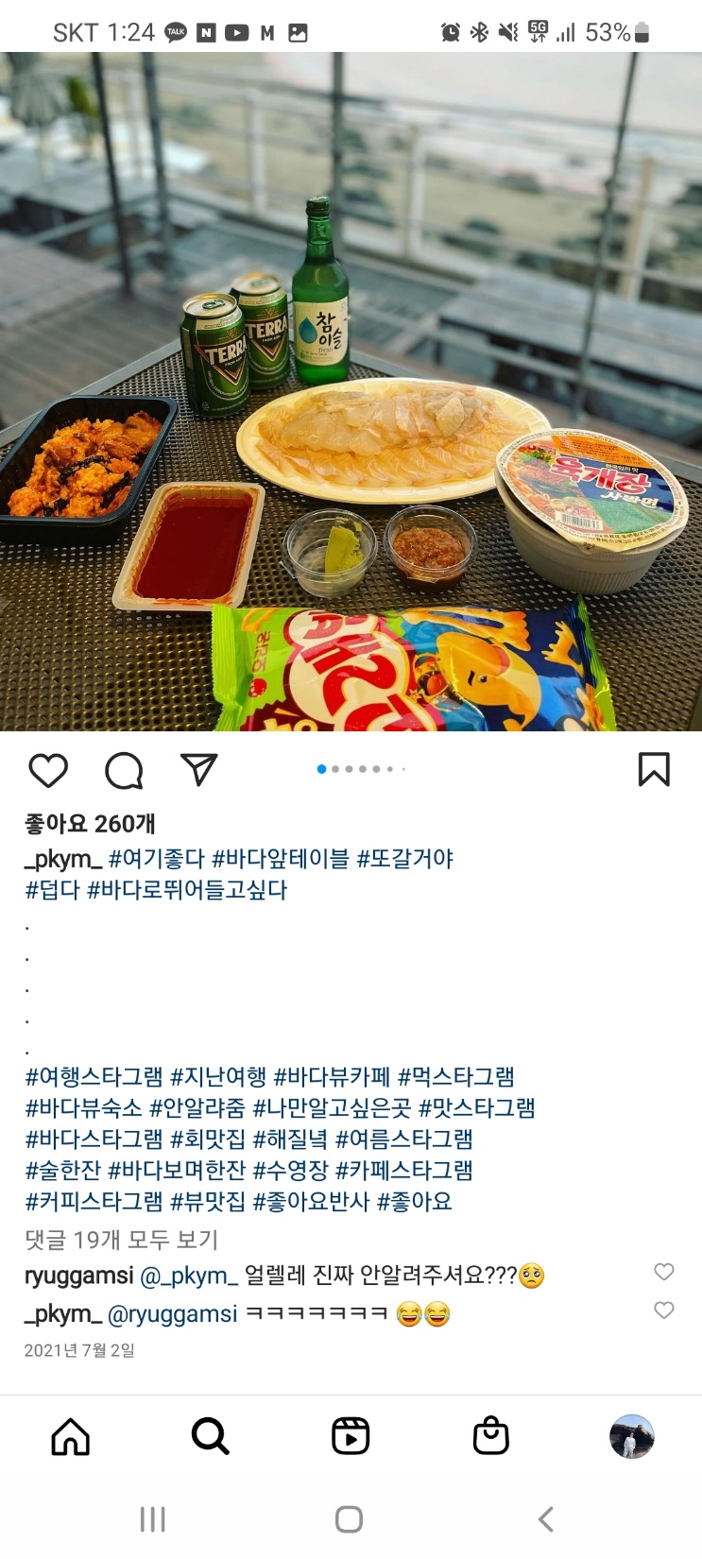

Data Augmentation & Train-Test Split
“제가 아는 맛집에 사람이 몰리는 거 싫어요＂
“사람 많아지고 나서부터 사장님이 변했어요＂
“너무 상업적으로 변하는게 싫어요＂
“저만 아는 맛집은 친한사람한테만 알려줄래요＂
혐핫 신드롬(嫌Hot Syndrome)
특정 장소가 지나치게 유명세를 타거나,
인기 있는 장소에 방문하는 것을 기피하는 현상
“그러면 사진만으로 맛집을 알 수는 없을까?”
Notes:
유명세를 거부하는 혐핫신드롬, 무슨 일일까? - 매일신문 (imaeil.com)
왜 사람들은 인스타 이미지를 통해서 음식점을 확인하고, 유명하지 않지만 맛있어보이는 집을 찾아가려고 하는건가?

Slide 5




Project summary
Data Augmentation
Ensemble Model
성능 향상을 위한 이미지 증강
Weighted Voting를 활용한 최종 모델 구현
Result
Data Collection
Transfer learning
모델 학습을 위한 이미지 크롤링
이미지 분류 Pretrained Model 활용
웹을 통한 이미지 자동 수집 모델 구현
Fine Tuning을 통한 모델 학습

Slide 6
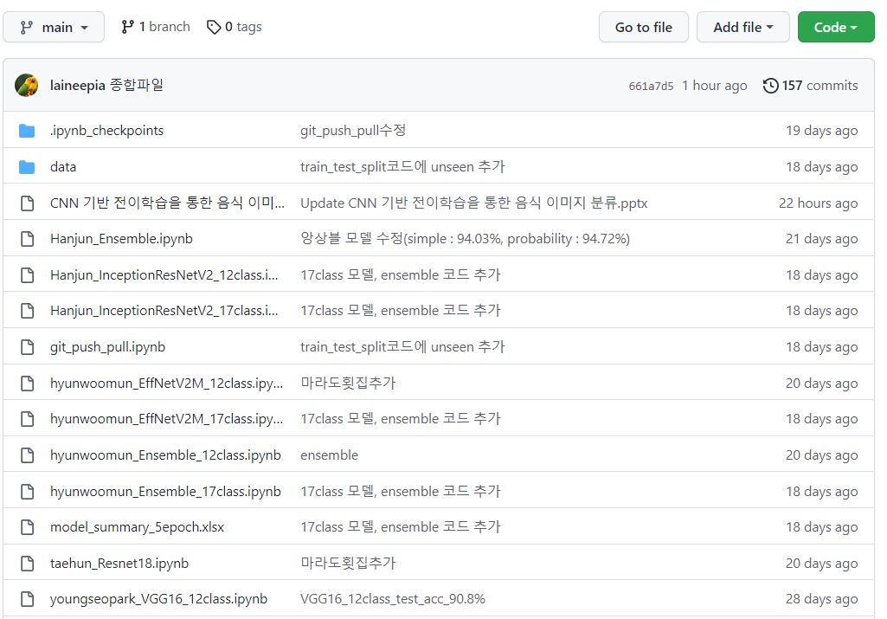
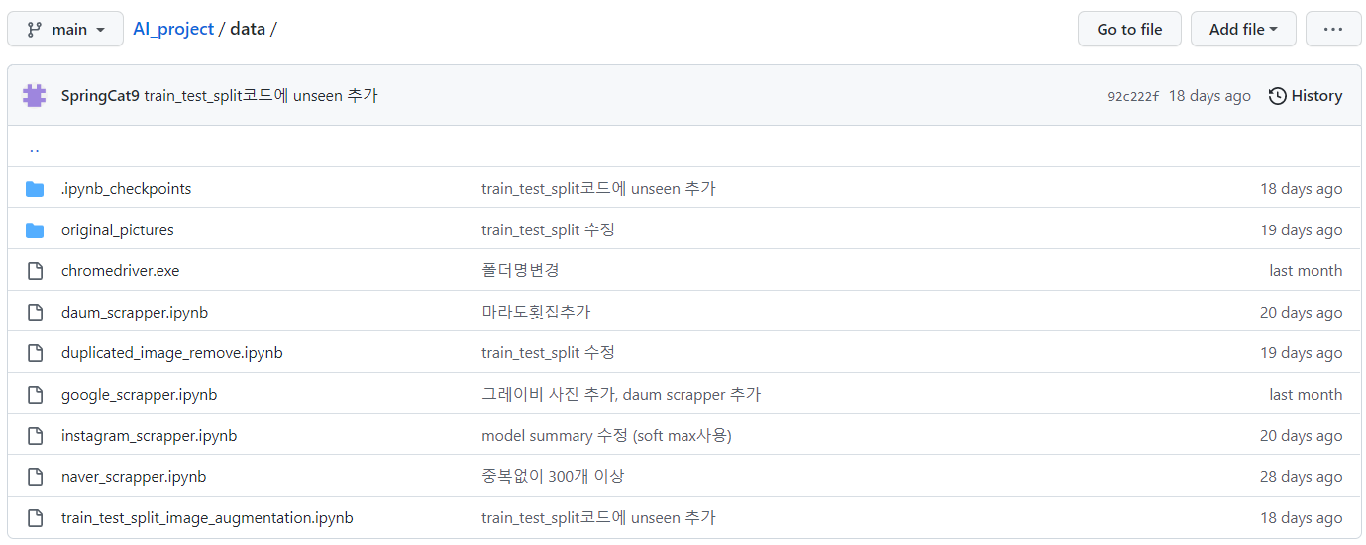
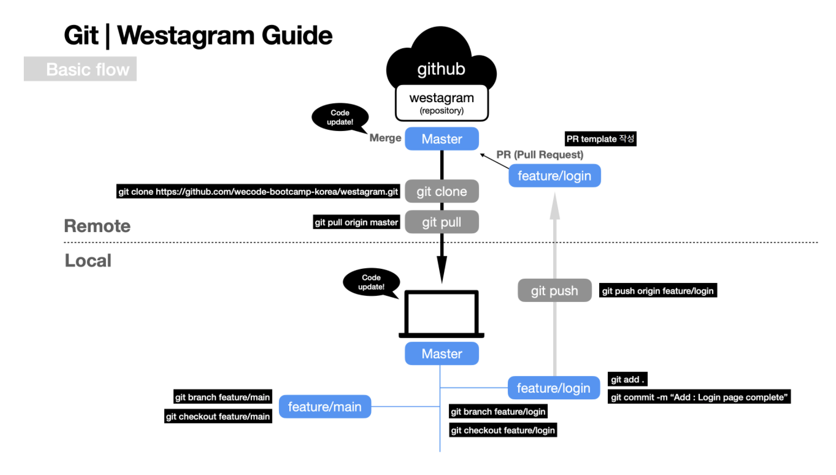

Pre - ??
Git Hub Tool
설명에 대한 그림을 더 추가?
(문현우 박사님)

Slide 7
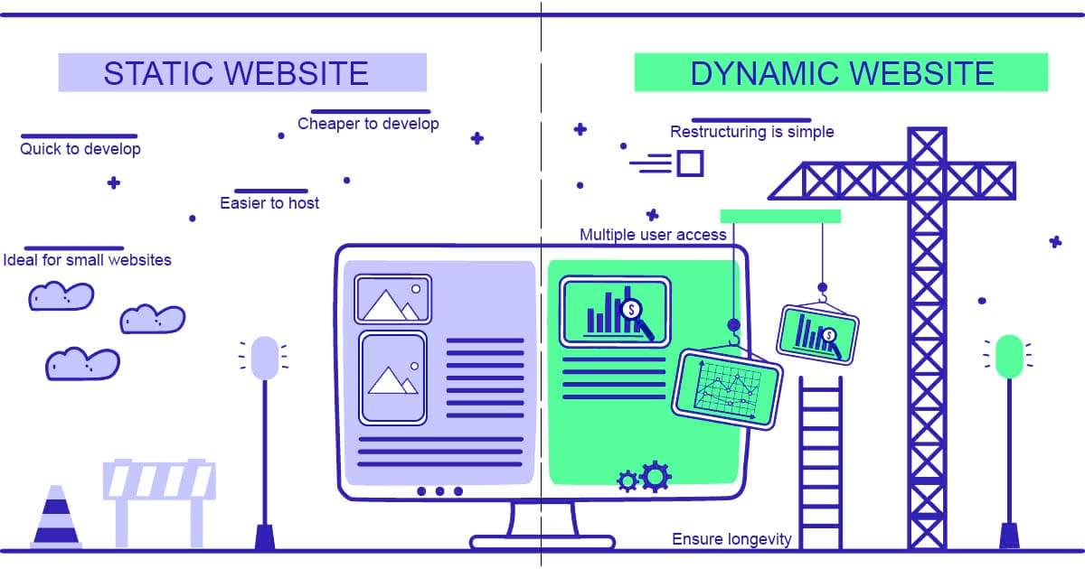


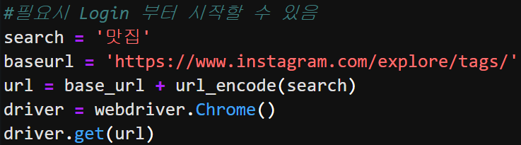


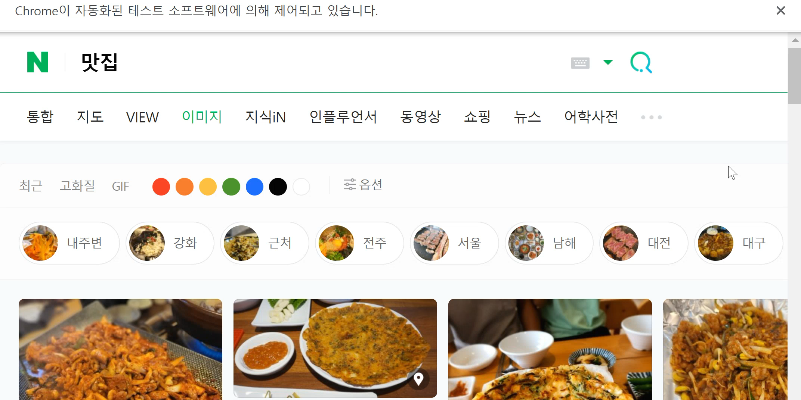
Data Collection
Static & Dynamic Web
Dynamic Web Scraping
Static Information
- Hardly changes
Dynamic Information
Changes frequently
: related to events in network

Slide 8






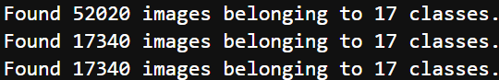
Data Augmentation & Train-Test Split
Data Augmentation
Train-Test Split
Original Picture
Train data
60%
Validation data
20%
Test data
20%
Center Crop & Resize
Rotate
200 pixels
m pixels
Original Pictures
180pic/class
60pic/class
60pic/class
+
Data Augmentation
200 pixels
Augmented Pictures
n pixels
3,060pic/class
1,020pic/class
1,020pic/class
flow_from_directory

Slide 9
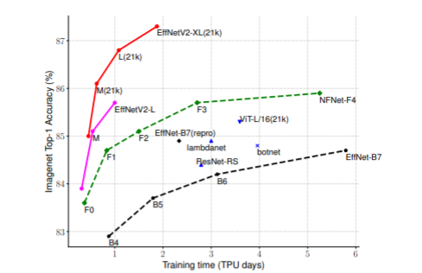
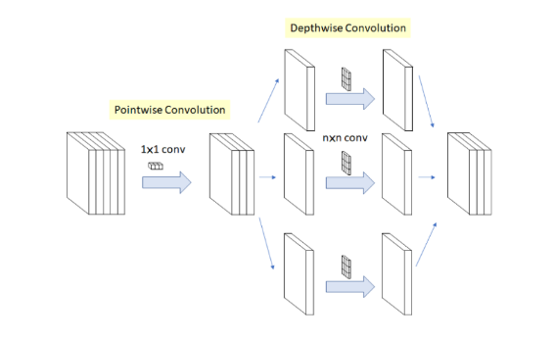
Transfer learning
EfficientNetV2(Acc : 88.9%)
Xception(Acc : 86.0%)
Training Efficiency를 극대화한 CNN 모델
독립적인 Spatial Correlation을 통한 성능 향상
Training with very large image sizes is slow
Inception hypothesis
Depthwise convolutions are slow in early layers
Depthwise Separable Convoltuion
Equally scaling up every stage is sub-optimal
Modified Depthwise Separable Convolution
[ EfficientNetV2: Smaller Models and Faster Training(2021) ]
[Xception: Deep Learning with Depthwise Separable Convolutions(2017) ]

Slide 10
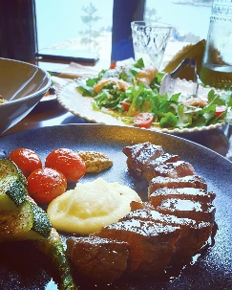
Ensemble Model
17 Class Image Dataset 학습
Transfer Learning
EfficientNetV2
Xception
InceptionResNetV2
VGG16
Fine Tuning : 전체 Weight Update, Class에 맞춰 FC Layer 수정
각 모델의 마지막 Layer에 Softmax를 사용 → Voting을 위한 확률 평준화
Ensemble
Ensemble Classification : Weighted Voting
Model 1
Softmax
×
Acc Weight
Model 2
Softmax
×
Acc Weight
Argmax(Sum)
Osteria
Model 3
Softmax
×
Acc Weight
Model 4
Softmax
×
Acc Weight
Input
Ensemble Model
Output

Slide 11
(Ensemble Voting)
Hard Voting
Soft Voting
Weighted Voting
Acc : 70%
Acc : 95%
Acc : 80%
Acc : 70%
Acc : 95%
Acc : 80%
Acc : 60%
Acc : 95%
Acc : 80%
Model 1
Model 2
Model 3
Model 1
Model 2
Model 3
Model 1
Model 2
Model 3
A : 0.7
B : 0.3
A : 0.1
B : 0.9
A : 0.6
B : 0.4
A : 0.7
B : 0.3
A : 0.1
B : 0.9
A : 0.8
B : 0.2
A : 0.7
B : 0.3
A : 0.1
B : 0.9
A : 0.8
B : 0.2
X 0.6
X 0.95
X 0.8
A
B
A
A = (0.7 + 0.1 + 0.8) / 3
B = (0.3 + 0.9 + 0.2) / 3
A = (0.420 + 0.095 + 0.640) / 3
B = (0.180 + 0.855 + 0.160) / 3
A : 2
B : 1
A : 0.53
B : 0.47
A : 0.385
B : 0.398
Result : A
Result : A
Result : B

Slide 12
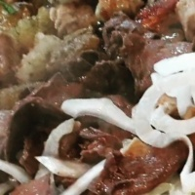
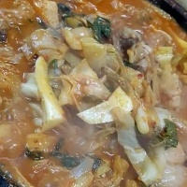
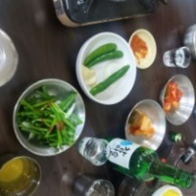
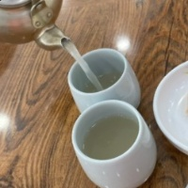

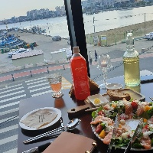
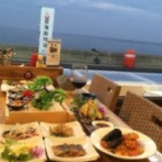
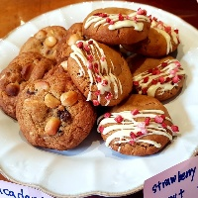
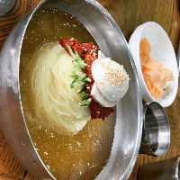
Conclusion
결과 : 최종 Ensemble 모델 Test Accuracy 91.74%
False Prediction Case
EffNetV2M
88.88%
Ensemble model
Inception-
ResNetV2
82.42%
음식 근접 사진으로 배경 알 수 없음
메인 음식이 아닌 물체 사진
VGG16
77.24%
Xception
86.04%
Test Accuracy
91.74%
음식 대비 배경의 비중이 높음
적절한 Data로 보이나, 5 epoch만
학습하여 학습 횟수 부족
어떻게 하면 더 개선할 수 있을지?
(모델자체에서의 성능개선)

Slide 13
Conclusion
향후 활용 및 모델 성능 향상에 대한 고찰
모델의 Class 수는 17개로 실현 가능성만 확인하였으며, ‘음식 사진을 통한 식당 검색’ 실제 활용을 위해서는 더 많은 Class 추가 필요
검색한 음식 사진이 모델이 학습한 Class 중에 없을 경우, ‘없음’으로 분류할 수 있는 Unseen Class 추가 학습 필요
- 여러 종류의 불특정 음식 사진들을 모아 unseen class로 분류 후, 모델 구현해보았으나 전체적인 Accuracy 하락 ⇒ Metric Learning 등 추가 검토
본 프로젝트에서는 빠른 학습을 위해 Parameter 수가 적은 모델을 활용했으나, 성능이 월등한 타 모델 활용 시 정확도 향상 기대
- CoCa(Top1 Accuracy 91%, parameter 수 2100M개), Model soups(Top1 Accuracy 90.98%, parameter 수 2440M개) 등
* 본 프로젝트 활용 모델 : EfficientNetV2M(Top1 Accuracy 86.1%, parameter수 53M개), InceptionResNetV2(Top1 Accuracy 80.1%, parameter수 55.8M개) 등
모델 vs 타회사의 비슷한 비즈니스 모델
(프로젝트 자체의 개선방향)

Slide 14
Q & A

